Slide 1

ӘЛ-ФАРАБИ АТЫНДАҒЫ ҚАЗАҚ ҰЛТТЫҚ УНИВЕРСИТЕТІ
Факультет Биология және биотехнология
Курстың атауы: «Ауылшаруашылық өсімдіктердің биотехнологиясы»
Автордың аты-жөні: Асрандина Салтанат Шынтаевна
ғылыми дәрежесі, қызметі: б.ғ.к., доцент, профессор м.а.

Slide 2
Өсімдіктердің клетка культуралары негізінде экономикалық маңызды қосылыстарды алу өндірісінің тиімділігі.
1-модуль
2-дәріс
Өсімдіктердің клеткалар мен ұлпа культураларынан алынатын екінші реттік метаболиттердің синтезі мен жинақталуына әсер ететін факторлар.

Slide 3
Жоспар
1. Екінші реттік метаболиттердің шығымына әсер ететін факторлар.
2. Культурада өсіру жағдайлары.
3. Catharanthus roseus суспензиялық культурасынан серпентинді алу жолдары.

Slide 4
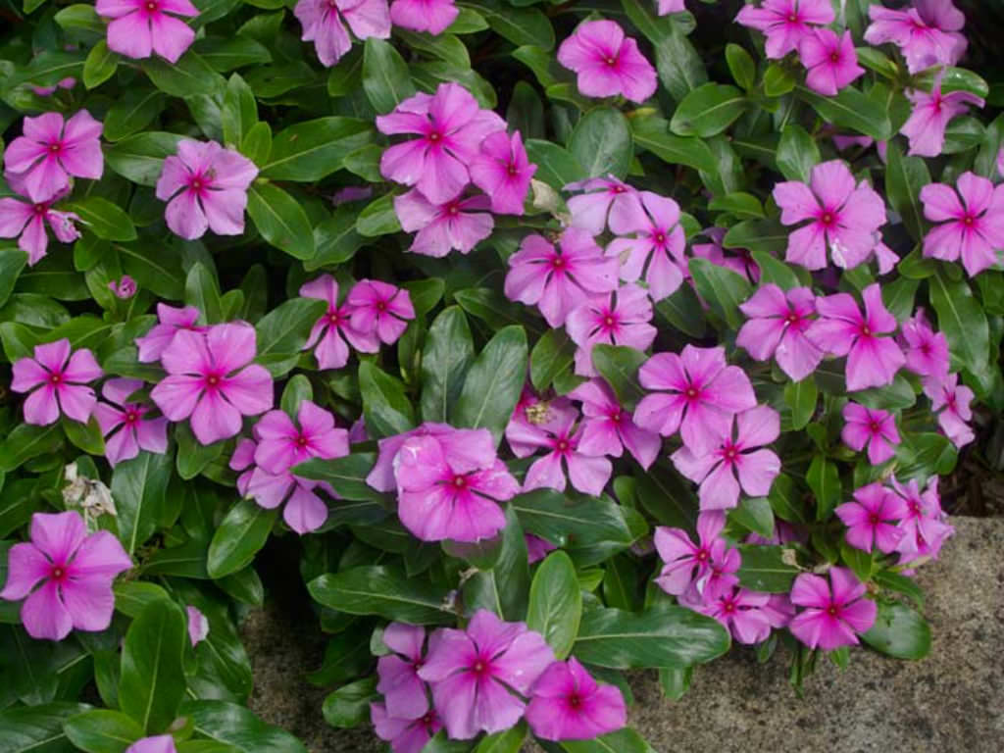
Қоректік орта құрамы
Catharanthus roseus суспензиялық культурасында серпентиннің синтезі
Өсіруге арналған орта | Өнім алуға арналған орта
Серпентиннің құрғақ массасы, % =0 | Серпентиннің құрғақ массасы, % =0,33
Гамборг В5 | МС
Сахароза 2% | Сахароза 5 %
2,4-Д 1 мг/л | ИСҚ 1 мг/л
Кинетин 0,1 мг/л | БАП 0,1 мг/л
https://worldoffloweringplants.com

Slide 5
Қоректік орта құрамы
Lithospermum erythrorhison суспензиялық культурасында шикониннің синтезі
Өсіруге арналған орта |  | Өнім алуға арналған орта
Шикониннің құрғақ массасы, % =2,1 мг/л |  | Шикониннің құрғақ массасы, % =12,1 мг/л
Ca(NO₃)₂ x 4H₂O | 300 | 694
KNO₃ | 80 | 80
NaH₂PO₄ x 2H₂O | 21 | 19
KCl | 65 | 65
MgSO₄ x 7H₂O | 750 | 750
Na₂SO₄ | 200 | 1480
MnSO₄ x 2H₂O | 5 | -
ZnSO₄ | 3 | 3
Fe₂(SO₄)₃ x 7H₂O | 2,5 | -

Slide 6
Кесте жалғасы
Lithospermum erythrorhison суспензиялық культурасында шикониннің синтезі
Өсіруге арналған орта |  | Өнім алуға арналған орта
Шикониннің құрғақ массасы, % =2,1 мг/л |  | Шикониннің құрғақ массасы, % =12,1 мг/л
NaFe-ЭДТА | - | 1,8
H₃BO₃ | 1,5 | 4,5
KJ | 0,75 | -
CuSO₄ x 7H₂O | 0,01 | 0,3
MoO₃ | 0,001 | -
Сахароза | 20000 | 30000
Глицин | 3 | -
Никотин қышқылы | 0,5 | -
Тиамин-НСl | 0,1 | -
Пиридоксин-НСl | 0,1 | -
ИСҚ | 1,75 | 1,75
Кинетин | 2,15 | -

Slide 7
Гормондар
Басқа факторлар
Ауксиндер (2,4-Д, ИСҚ ИМҚ, НСҚ, НМҚ ) Цитокининдер (кинетин, БАП, зеатин)
Глюкоза/сахароза
1-2% (суспензиялық культураны өсіру)
5-10% (екінші реттік метаболиттердің синтезін арттыру).
Қоректік ортаның минералды құрамы
Стресс
Осмостық қысымды, t, рН өзгеру,
Токсиндердің, вирустық инфекцияның әсері
Азот көздері (нитрат, аммоний; органикалық қосылысытар: мочевина, амин қышқылдары, казеин гидролизаты).
Фосфаттар
Буферлік әсер: казеин гидролизаты, какос сүті,
100 мМ МЕС (N-2-оксиэтилпиперазин-N’-2-’этансульфон қышқылы), гепес (N-морфолино-этансульфон қышқылы).

Slide 8
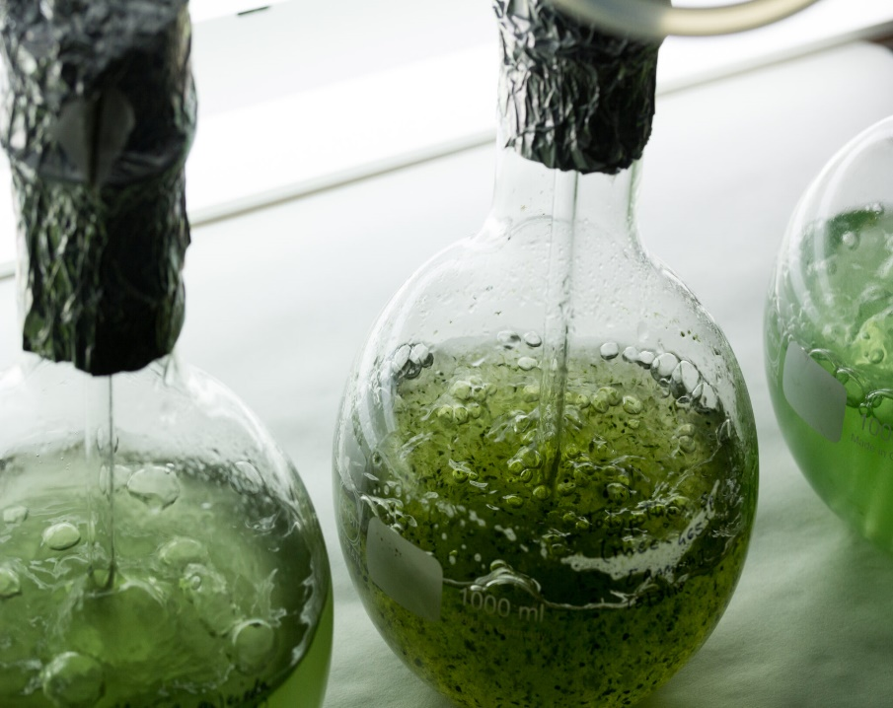
Суспензиялық культураларды өсіру жағдайлары
Жарық интенсивтілігі
Жарық сәулесінің толқын ұзындығы
Культураларды шайқау жылдамдығы (араластыру)
Қоректік ортадағы газ құрамы
Температура 15-35 ⁰С
https://traveltimes.ru/

Slide 9
Catharanthus roseus суспензиялық культурасынан серпентинді алу жолдары
Эксплант
Борпылдақ каллус культурасын өсіру
Екі сатылы жүйе
Бір сатылы жүйе
Суспензия культурасын алу
Суспензия биомассасын алу
Инокулюм
Инокуляциялау үшін клеткаларды жинау
Клеткаларды өнім алу үшін құрамы жаңартылған қоректік ортасына көшіру
Құрамы өзгертілмеген жаңа қоректік ортаға көшіру
Клетка культурасында өнімнің синтезін бақылау

Slide 10
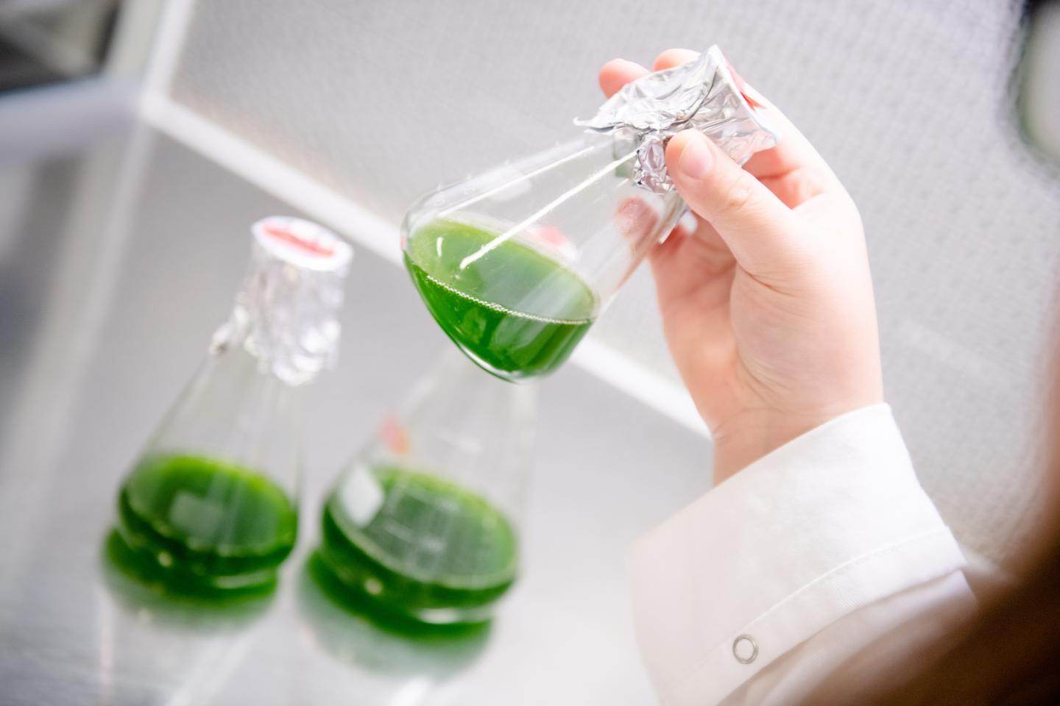
Суспензиялық культурадан алынатын инокулюм алынатын параметрлер:
Клеткалардың жас ерекшелігі
Биомасса шығымы
Клеткалардың морфологиясы
Клеткалардың өміршеңдігі
https://earimediaprodweb.azurewebsites.net
Клеткалардың митоздық белсенділігі
Биомассаның жинақталуы мен өнімділігін айқындайтын негізгі факторлар: клеткалардың жас ерекшелігі, тығыздығы және культураны өсіру жағдайы.
Синтезделетін өнімнің мөлшері
Клетка циклінің ұзақтығы
Инокулюмның минималды тығыздығы

Slide 11
Инокуляциялау үшін клеткаларды жинау және өнім алу ортасына көшіру
Суспензиялық культураны өсіру жағдайы:
t-25 ⁰С, 150 айн/мин роллер шайқағышы
жарық интенсивтілігі 5 Вт м³
150-120 мл суспензия/250 мл колба
20 мл инокулюм / Гамборг В5
Фильтрация
(нейлон фильтрлі (100 мкм) Хартли сүзгішінен өткізу)
Клеткаларды 100 мл Ценк қ/о жуу
5 г клеткаларды 100 мл Ценк ортасына көшіру (250 мл колба)

Slide 12
Қолданылған әдебиет тізімі:
Назаренко Л.В., Калашникова Е.А., Загорскина Н.В. Биотехнология. Москва: Изд. Юрайт, 2020. -390 с.
Загоскина Н.В., Назаренко Л.В. Основы биотехнологии. Москва: Изд. Юрайт, 2018. - 162 с.
Калашникова Е.А Клеточная инженерия растений: учебник и практикум для вузов. Москва: Изд. Юрайт, 2020. - 333 с.
Лутова Л. А., Матвеева Т. В. Генная и клеточная инженерия в биотехнологии высших растений. Изд.Эко-Вектор. 2016. - 245 с.
Ғаламтор-ресурстары:
http://elibrary.kaznu.kz/ru; https://www.litres.ru; https://studfiles.net/preview/3600804/; ttps://www.litres.ru; portal.tpu.ru/fond2/download_doc/63313/ .

